Slide 1
Sound Encoding in the Inner Ear and Beyond/ Traveling wave and neural coding
Petr Marsalek,
Institute of Pathological Physiology
First Medical Faculty, Charles University

Slide 2
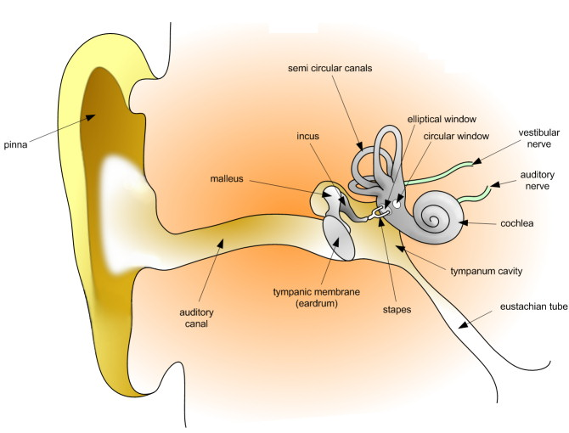
Outer, Middle and Inner Ear
Acoustic signal is encoded into
action potentials by inner ear.

Slide 3
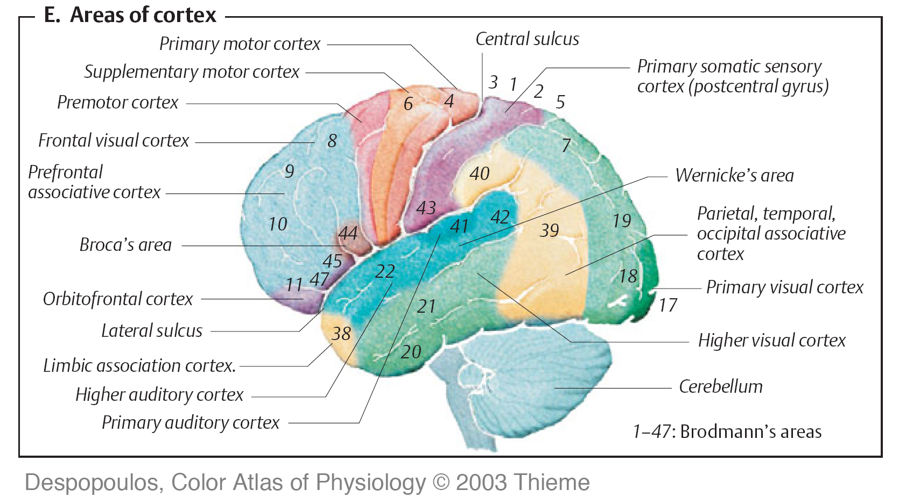
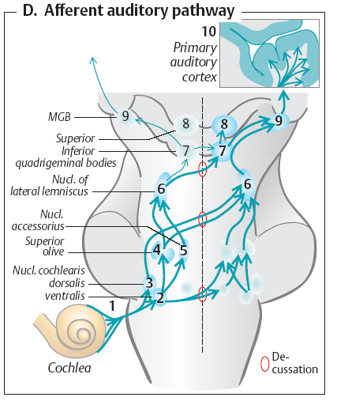
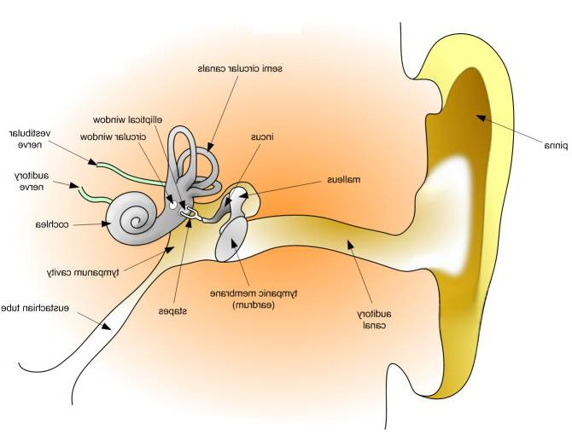
Overview of the Auditory Pathway

Slide 4
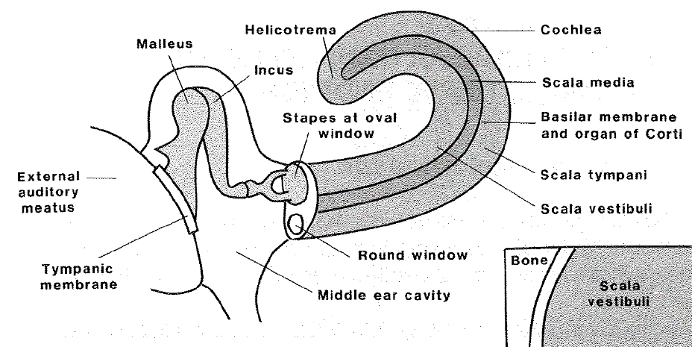
Outer, Middle and Inner Ear

Slide 5
Natural/ egocentric 3D coordinates of sound source localisation Elevation/ vertical position; Radius/ sound source distance; Azimuth, direction of sound in horizontal plane;
Elevation is perceived by Head (shape) Related (spectral) Transfer Function, HRTF.
Azimuth: perceived by differences of sound phase/(time delay) and intensity.
Radius is perceived by sound spectrum. Higher frequencies are dumped with distance more than lower frequencies.

Slide 6
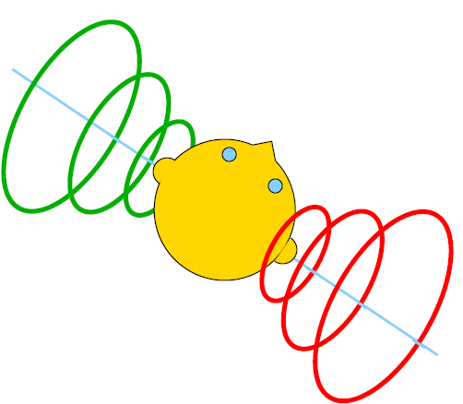
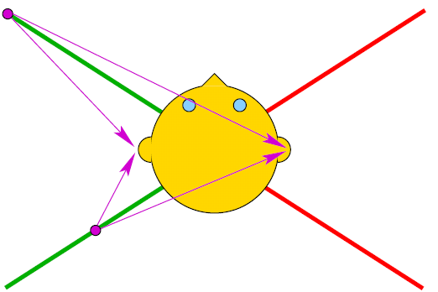
Azimuth
Outside of head the hyperbola branches can be approximated by half lines. In the sound azimuth perception it is called
cone of confusion.

Slide 7
Binaural hearing (stereophonic, also called dichotic stimulation) Direction of sound source in horizontal plane (azimuth), is given by time cue (ITD, interaural time difference) and intensity cue (ILD, interaural level difference).
ITD
ILD
Time lag is
encoded by delays
of action potentials
spike timing
coding
[Silbernagl a Despopoulos, 1991, Color Atlas of Physiology].

Slide 8
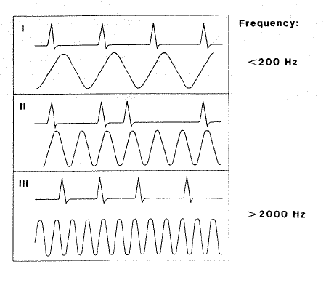
Encoding of sound loudness and frequency

Slide 9
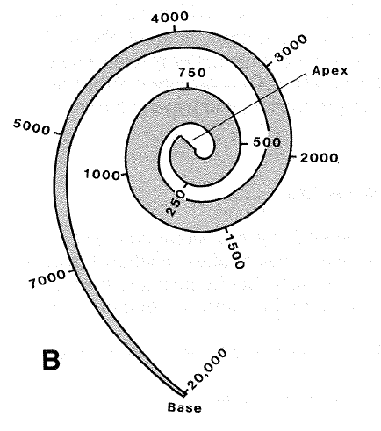
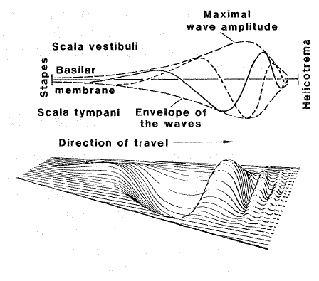
Basilar membrane – from above and unfolded into trapezoid plane
Width at the base
100 μm
Width at the apex
500 μm
Length
33 mm

Slide 10
-3
Traveling wave with envelope, high SPL
x 10
2
4.6 kHz
0
-2
-35
-30
-25
-20
-15
-10
-5
0
x 10
-4
2
1.3 kHz
0
-2
-35
-30
-25
-20
-15
-10
-5
0
x 10
-4
2
370 Hz
0
-2
-35
-30
-25
-20
-15
-10
-5
0
Distance to helicotrema, mm
From Cochlear Base - - - - - - - To Apex/ (= Helicotrema)
In higher sound pressures around 80 dB SPL, the compressive nonlinearity extends the dynamic range and the response (resonance) profile spans greater parts of cochlear distance than for sounds of lower sound pressure. X-axis shows basilar membrane displacement in millimeters, green is the traveling wave and blue is the envelope of the basilar membrane displacements.
Simplified cochlear model

Slide 11
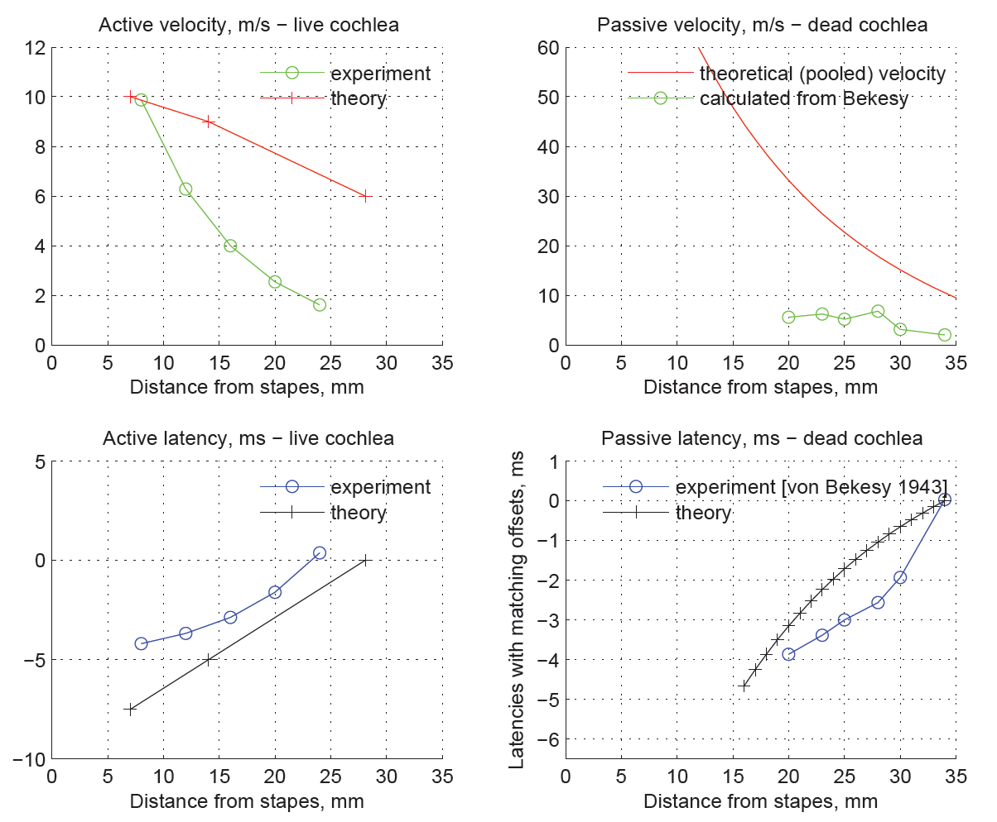
Velocity = passive and active

Slide 12
High Sound Pressure Level

Slide 13
Low Sound Pressure Level

Slide 14
Numerics Preview

Slide 15
Active displacement

Slide 16
Passive displacement

Slide 17
Active displacement
Hi Freq - - - - Mid Freq - - - - Lo Freq,

Slide 18
Active displacement
Hi Freq - - - - Mid Freq - - - - Lo Freq

Slide 19
Active displacement
1
X
2
X
X
3
X
X
4
X
X
X
Hi Freq - - - - Mid Freq - - - - Lo Freq, plus phase

Slide 20
[Bekesy 1960, Ehret 1975, …] and other sources
Head size, cochlear size, cochlear latency, maximum latency of ITD
Animal, its _head | width W | ITD maximum latency | cochlear latency | and BM length L.
human | 160 mm | 470 us | 640 us | 35 mm
cat | 80 mm | 235 us | 400 us | 22 mm
mouse/ or gerbil | 30 mm | 90 us | 128 us | 7 mm

Slide 21
Measurements in different mammals

Slide 22
Cochlear phase in response to sine input
Simplified cochlear model by Duke, Julicher, Vilfan, and others

Slide 23
Discussion
What models to use to get understanding from description?
1 Detailed models with many parameters and latest cutting edge programs and technology?
or
2 Simplified, conceptual models with few parameters?
Ideally, model insight should be afterwards validated by experiment, psychophysical, or other

Slide 24
Hearing Loss Objective Investigation

Slide 25
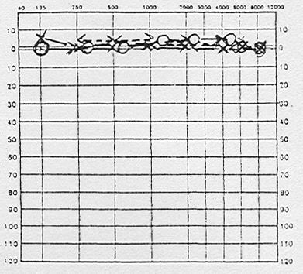
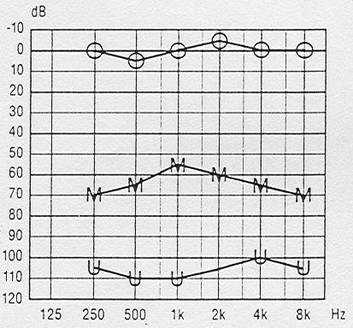
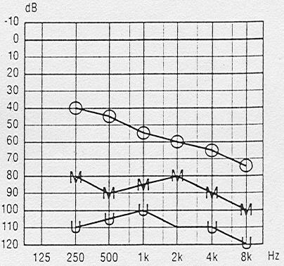
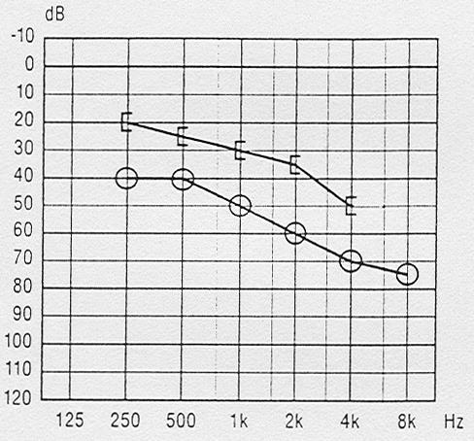
Audiometric investigation results
Marks Right ear, Red, o, >, ], Left Ear, Blue, x, <, [, Air Conduction o——o x——x Bone Conduction <---< [---[ >---> ]---]
/ Air vs. Bone conduction/

Slide 26
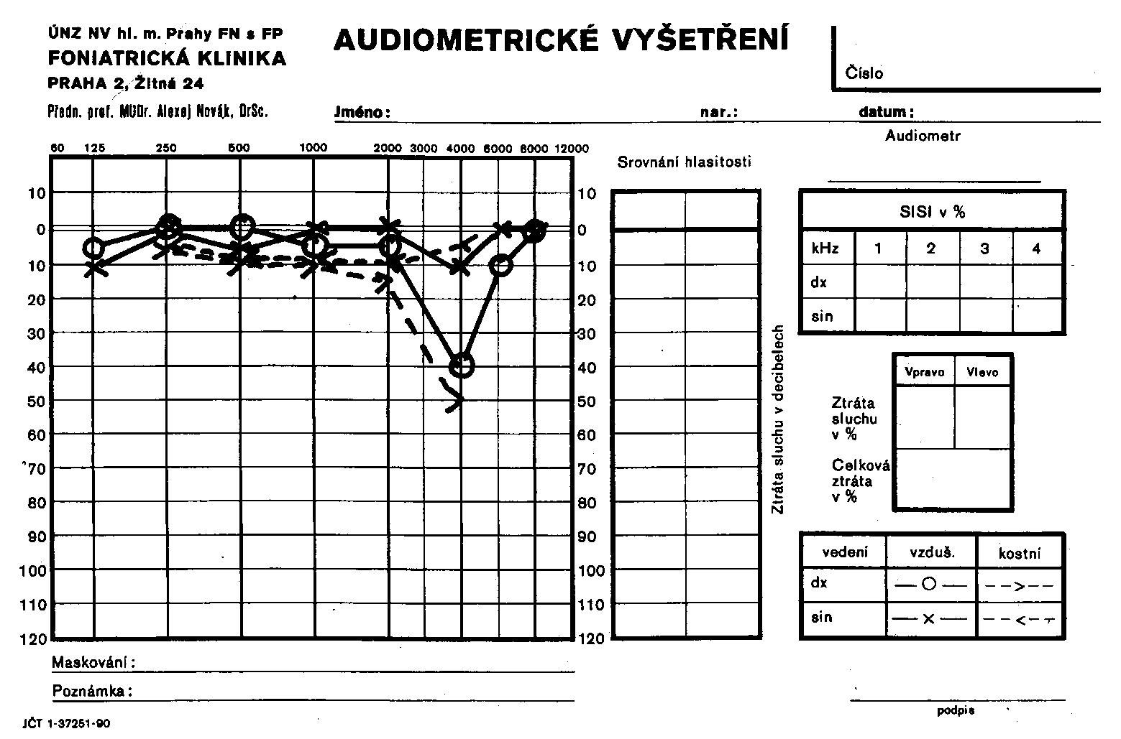
Percepční nedoslýchavost - hluk
Sensorineural hearing loss
Pravá strana (=o) významná ‘profesionální’ porucha sluchu (poznámka P.M.)

Slide 27
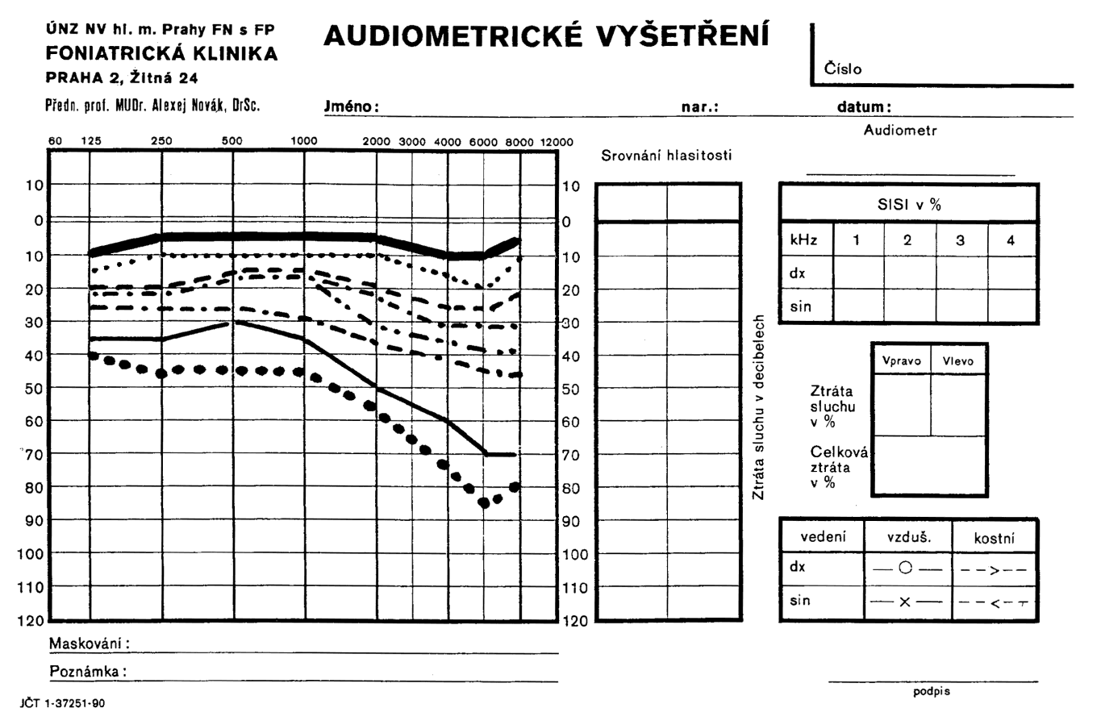
Zhoršování sluchu v závislosti na věku

Slide 28
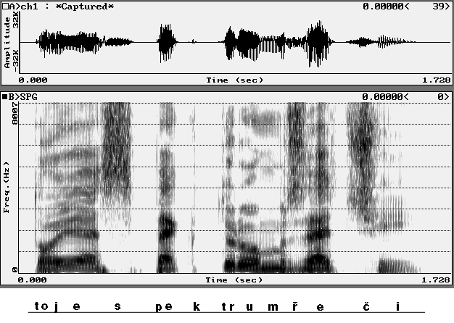
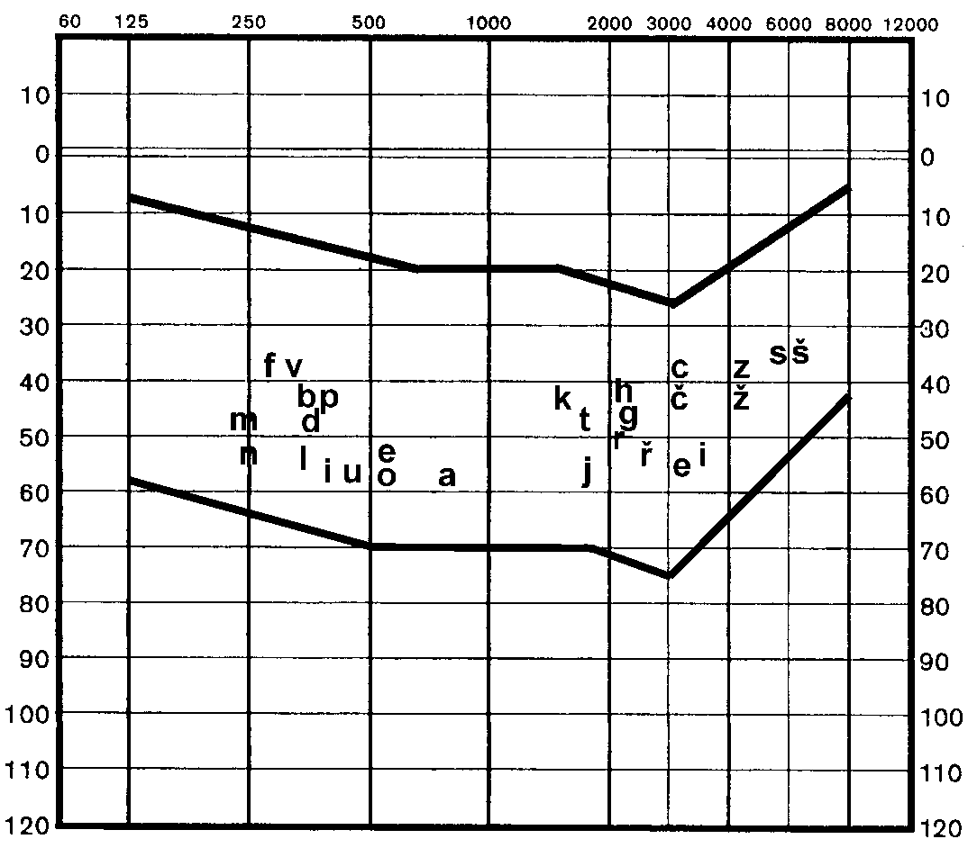
Slovní audiometrie/ Speech reception test

Slide 29
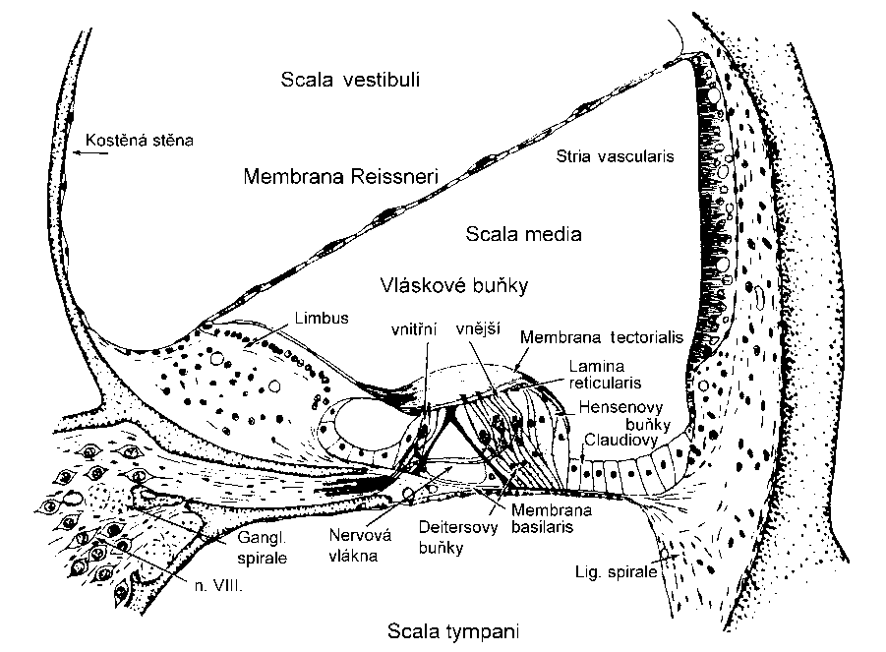
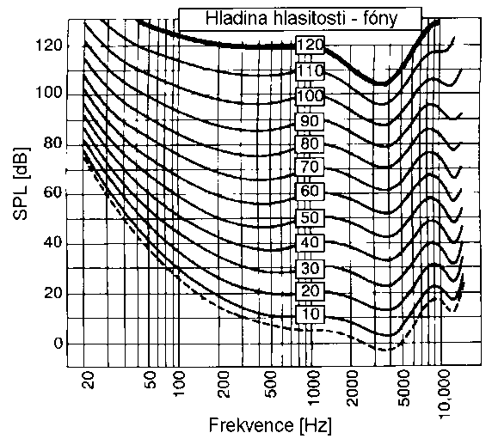
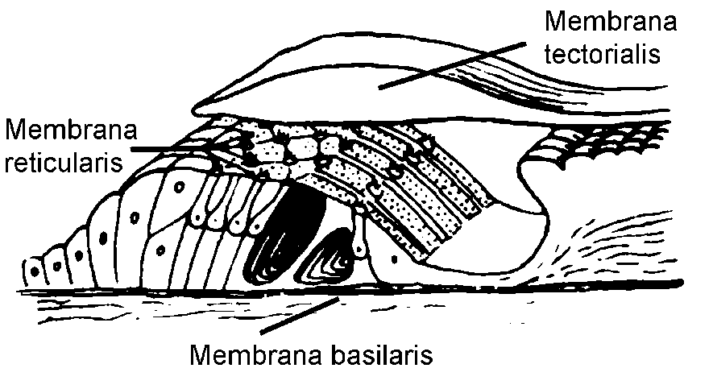
Oto-akustické emise (OAE)
objev 1978-1980, prof. David T. Kemp
rychlá neinvazivní metoda
tranzientní (Transient Evoked/ TEOAE)
distorzní produkt (DPOAE)
spontánní otoakustické emise
(SOAE)

Slide 31
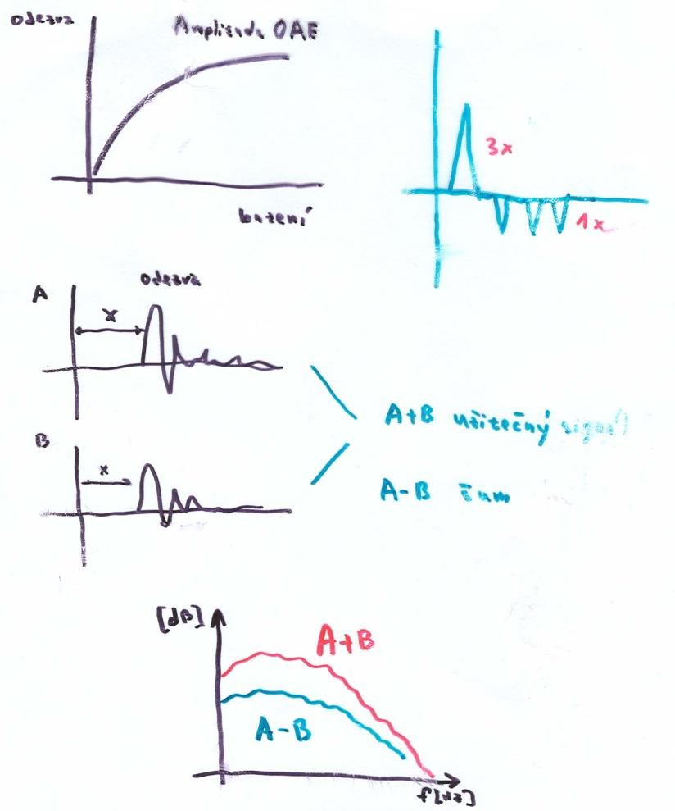
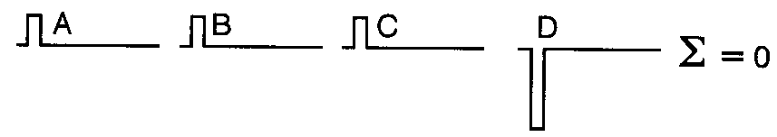
Tranzientní otoakustické emise (TEOAE)
buzení kliky (impulz)
odpověď 500-6000 Hz, frekvenčně specifické
odpověď přijde pokud zachovány zpětnovazební mechanismy
periferního systému, cca do 30 dB
HL
screeningové vyšetření

Slide 32
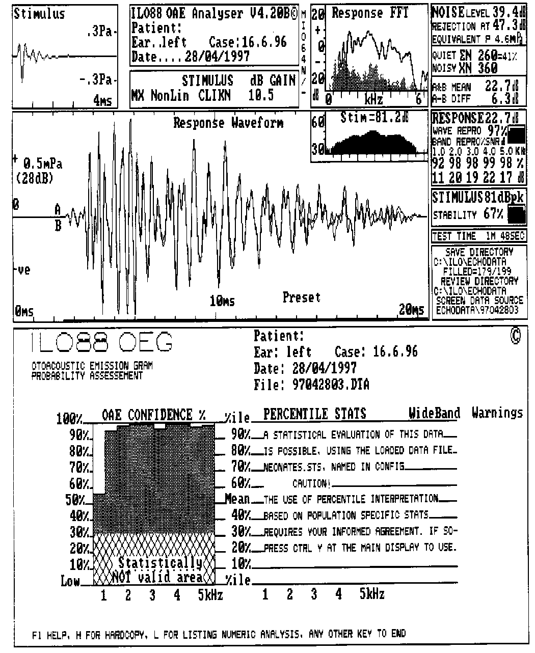
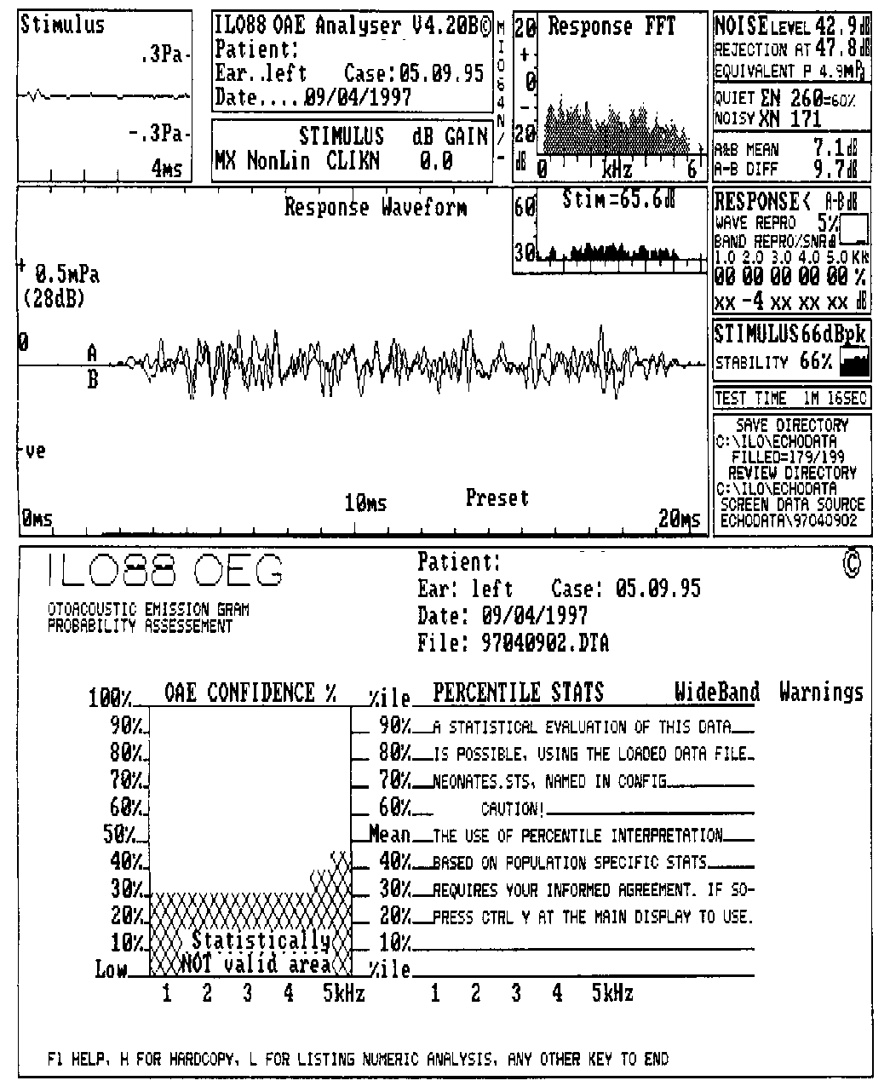
Tranzientní otoakustické emise (TEOAE)

Slide 33
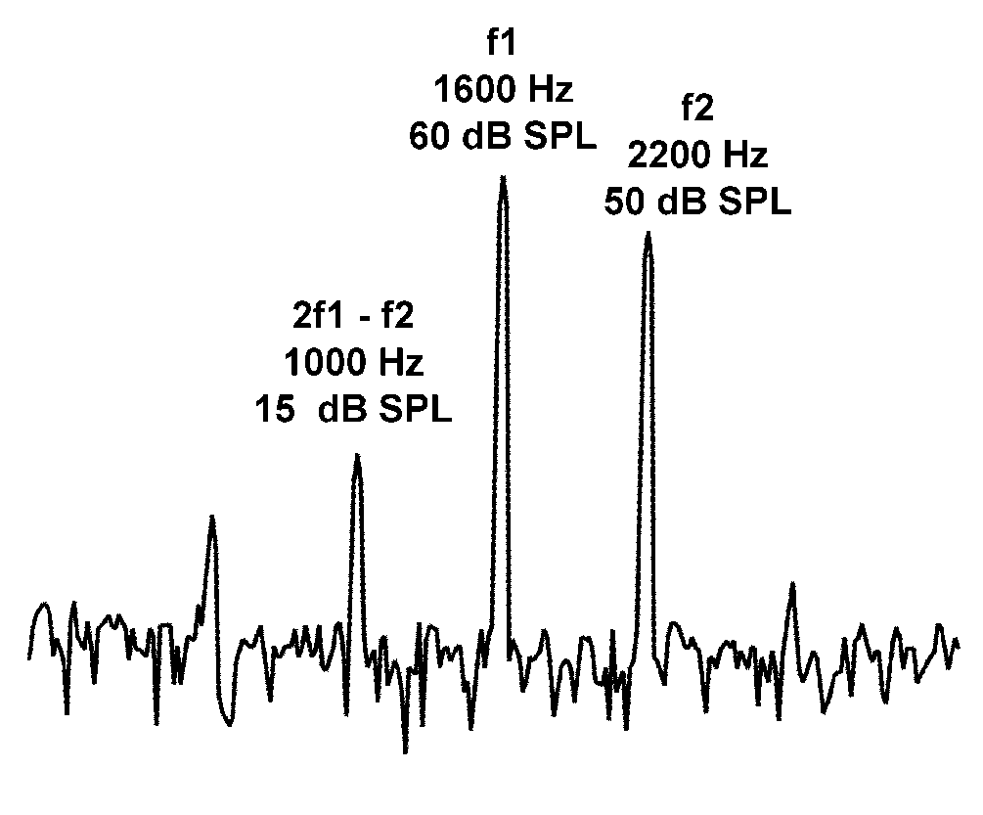
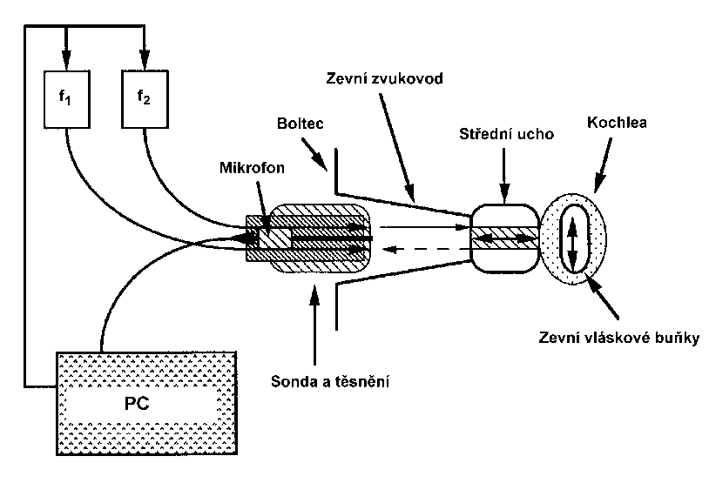
Distorzní otoakustické emise (DPOAE)
důsledkem intermodulačního zkreslení, vznikajícím při stimulaci
dvěma tóny současně
nejčastěji je měřen 2*f1 – f2
distorzní produkt změřitelný u všech osob s normálním
sluchem, 50-60 dB pod hladinou tónu, který ho vyvolává
poskytují detailní informace o činnosti zevních vláskových buněk

Slide 34
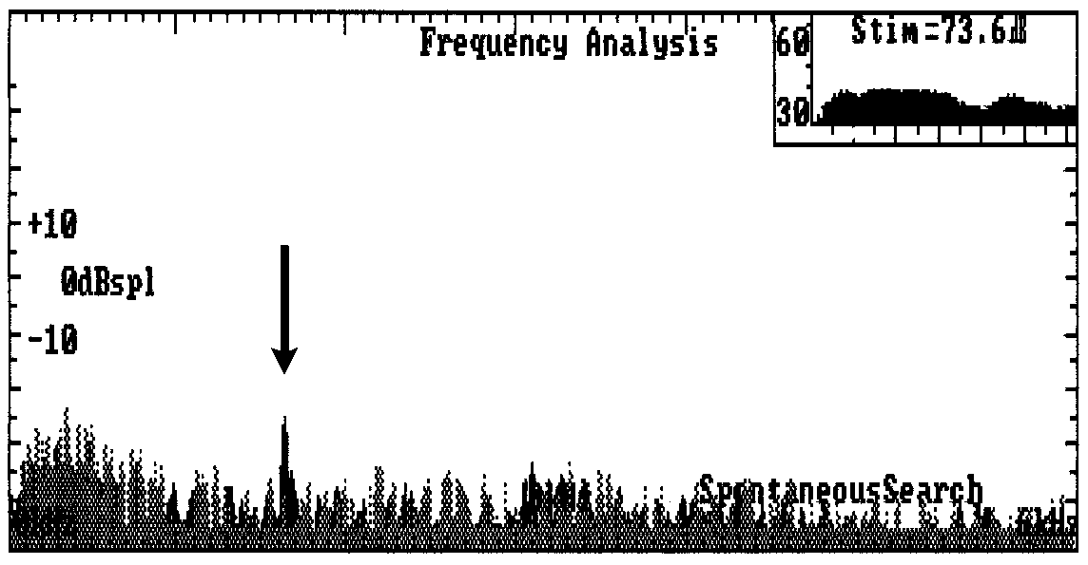
Spontánní otoakustické emise (SOAE)
tonální charakter, vznikají bez jakéhokoliv vnějšího podnětu
nejsou slyšitelné pro jedince, jehož ucho je produkuje
souvisí s normální funkcí kochley, vedlejší produkt kochleárního zesilovače, který zodpovídá za frekvenční selektivitu
výskyt u 70% osob s normálním sluchem, 2x častější u žen než u
mužů, častěji na pravém než levém uchu
mezi 1-2 kHz
SOAE u dospělého jedince zachycené opakovaně na frekvenci 1636 Hz

Slide 35
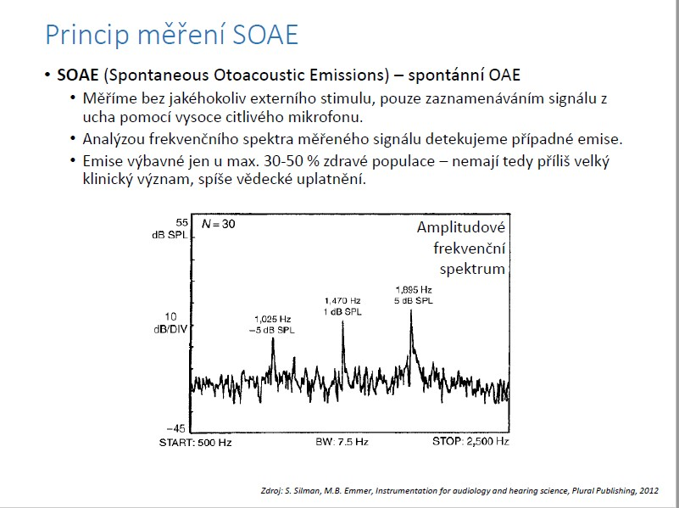
Spontánní otoakustické emise (SOAE)

Slide 36
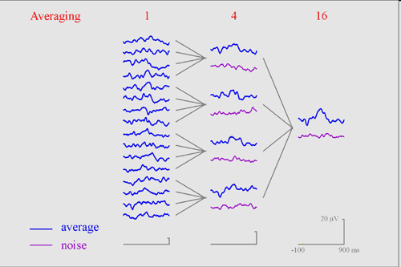
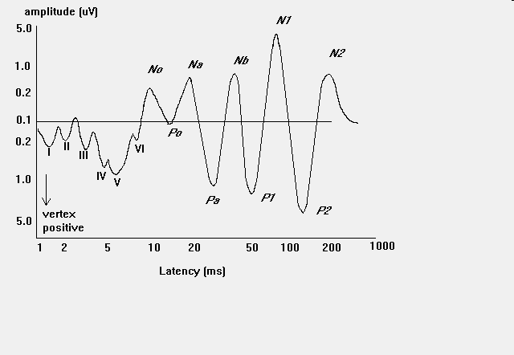
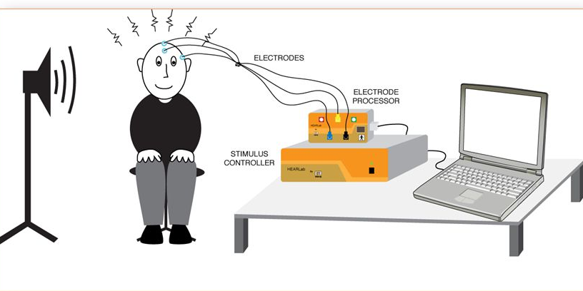
Objective Signal From Lower Auditory Etages is Recorded as: (Auditory) Evoked Potentials
Repetition rate in
brainstem ER audiometry
Can be as high as low freq.
sound (40 Hz).
[R. Hari et al, Exp Brain Res, 1980]

Slide 37
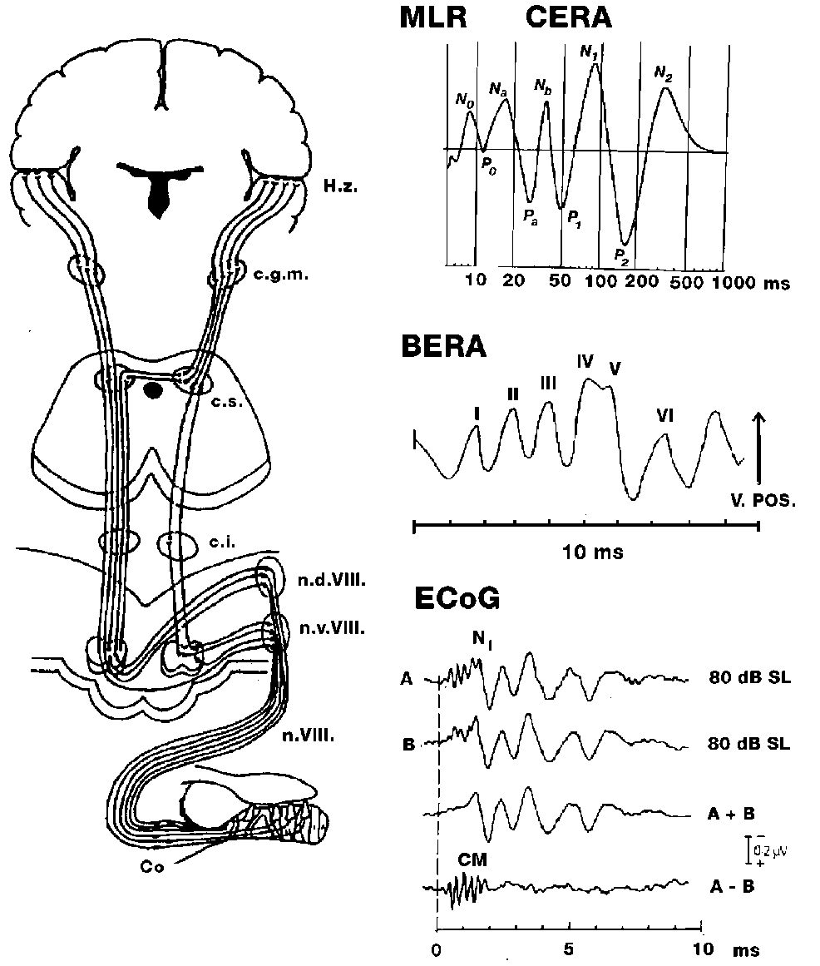
Sluchové evokované potenciály (EP)
objektivní reprodukovatelná míra
analýza v časové oblasti – semiobjektivní vyhodnocení (!)
potenciály 0,1 - 5 mikrovoltů,
artefakty, mozková aktivita
= nutnost sumace a průměrování např. 1000, 2000 odezev (odpověď vždy ve stejný okamžik po stimulu, jiné aktivity nejsou synchronizovány) nebo do doby, kdy se křivka zdá být dostatečně jasnou
předzesilovač v blízkosti elektrod,
zesílení 1 000 000x, kontrola nalepení elektrod
filtr (síťové napájení 50 Hz, dolní propust – omezení kmitočtu), A/D převod, (14 bitů) a horizontální (okénko např. 20 ms, vzorkovací frekvence 20 000 Hz
= 20x10-3 x 20 000 = 400 vzorků na stopu)
automatické odmítání artefaktů – napěťová úroveň,
korelace
automatické nastavení parametrů
(např. automatické nastavení zesílení, předdefinované
testy)
měření časových vzdáleností (latencí) pomocí kurzorů,
amplitud

Slide 38
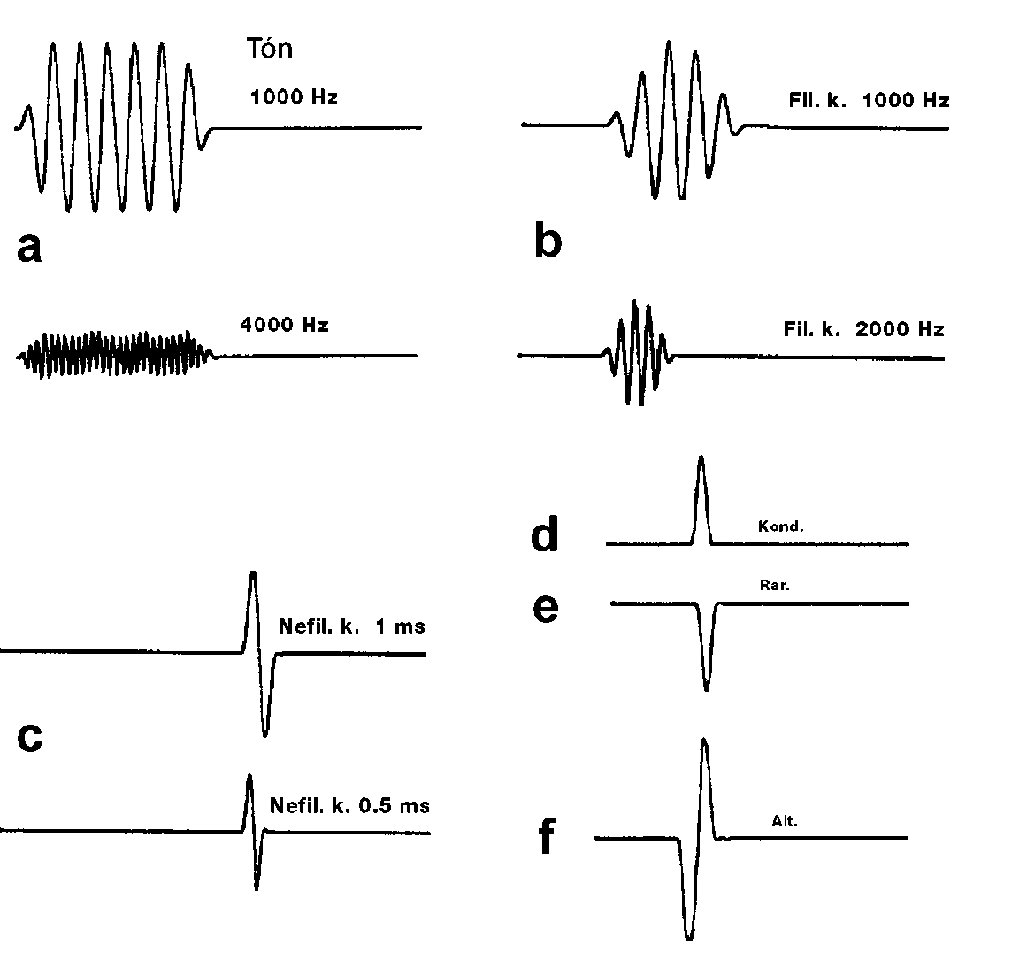
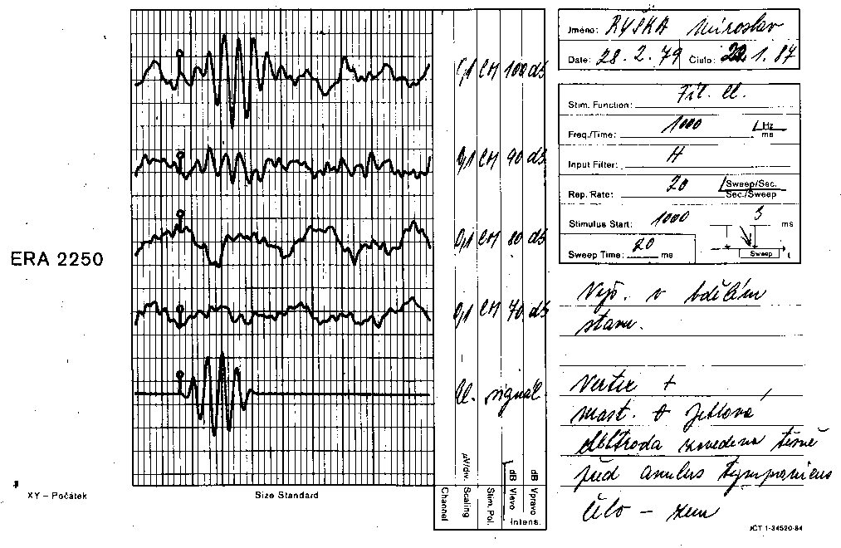
Druhy stimulů u E.P.

Slide 39
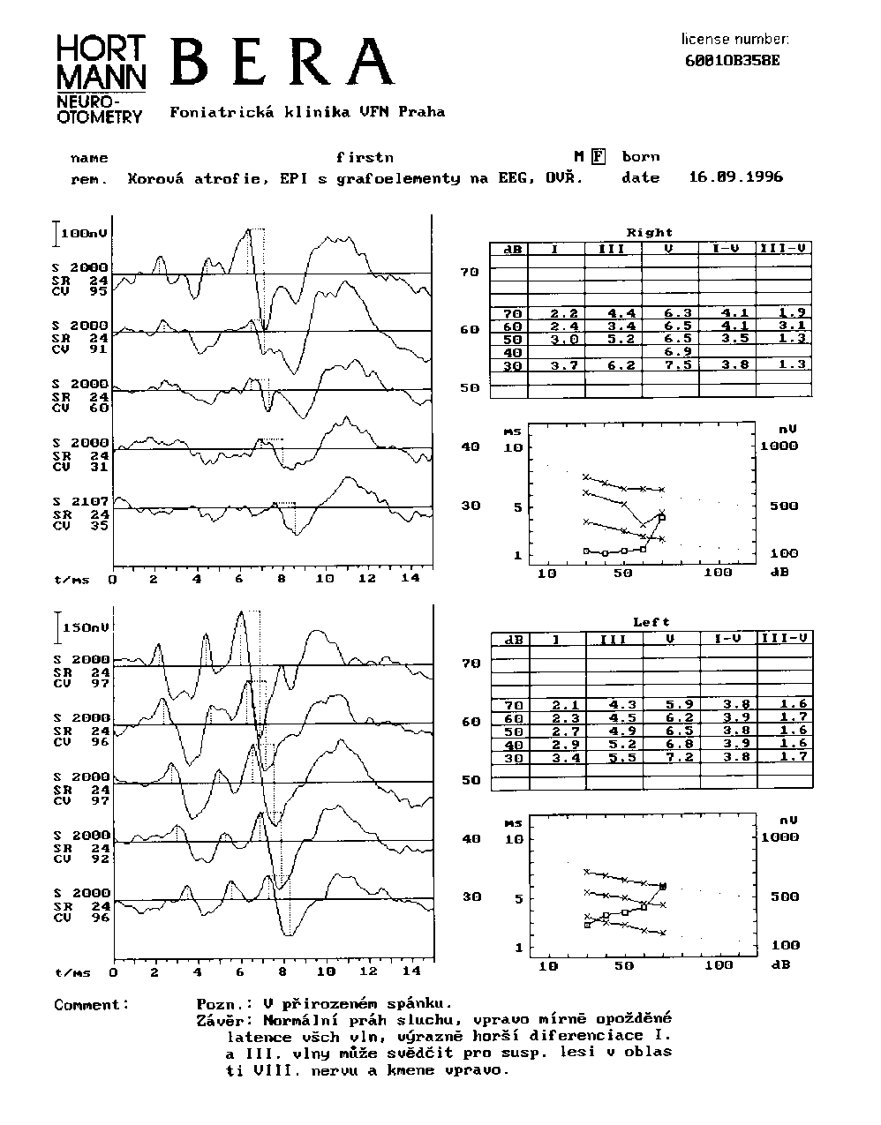
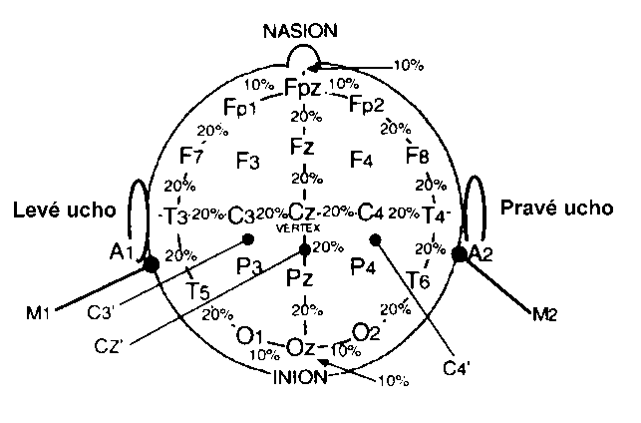
BERA – brainstem auditory evoked potentials (kmenové; ABR =EN abbr.)
okénko - 20 ms ( 3 ms prestimulační pauza)
2000 podnětů, 20 přeběhů/vteřinu
pro stanovení sluchového prahu frekvence: filtrovaný klik 1 kHz, 2 kHz, 4 kHz
(+) temeno, (-) proc.mastoideus, zem - čelo
- malé děti ve spánku, dospělí v klidu
vyhodnocování latencí:
N1 - latence1,5-1,9 odpovídá sluchovému nervu
N2 - 2,8-3,0 sluchové jádro
N3 –
N4 -3,5-4,1 ncl.olivarius sup.
N5 -5,1-5,9 colliculus inferior
(různí autoři různě, rozdíl ne větší než 0,4 ms)

